Slide 1
Lab7 字符显示控制
计算机科学与技术学院
1403103班
佘阳/金策 2016年12月

Slide 2
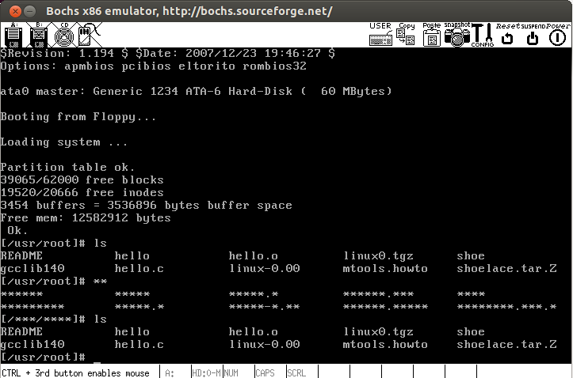
01
要求
在初始状态，一切如常。用户按一次F12后，把应用程序向终端输出所有字母都替换为“*”。用户再按一次F12，又恢复正常。第三次按F12，再进行输出替换。依此类推。
以ls命令为例：
正常情况：
# ls hello.c hello.o hello
第一次按F12，然后输入ls：
# ** *****.* *****.* *****
第二次按F12，然后输入ls：
# ls hello.c hello.o hello
第三次按F12，然后输入ls：
# ** *****.* *****.* *****

Slide 3
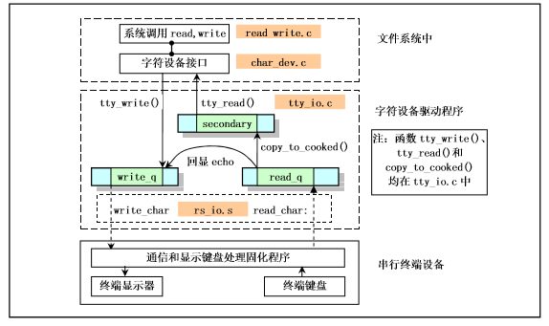
02
函数调用流程图

Slide 4
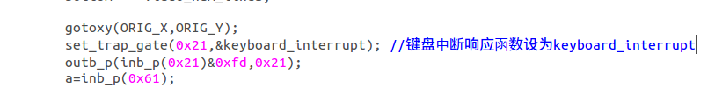
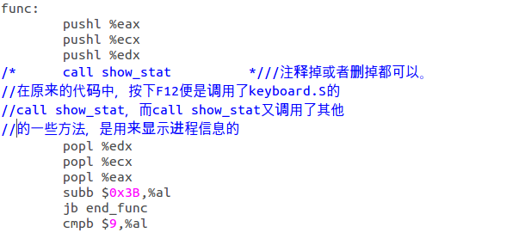
03
键盘输入处理过程
键盘I/O是典型的中断驱动，在kernel/chr_drv/console.c文件中：
void con_init(void) //控制台的初始化 { set_trap_gate(0x21,&keyboard_interrupt); }
所以每次按键有动作，keyboard_interrupt函数就会被调用，它在文件kernel/chr_drv/keyboard.S（注意，扩展名是大写的S）中实现。
简单说，keyboard_interrupt被调用后，会将键盘扫描码做为下标，调用数组key_table保存的与该按键对应的响应函数。

Slide 5
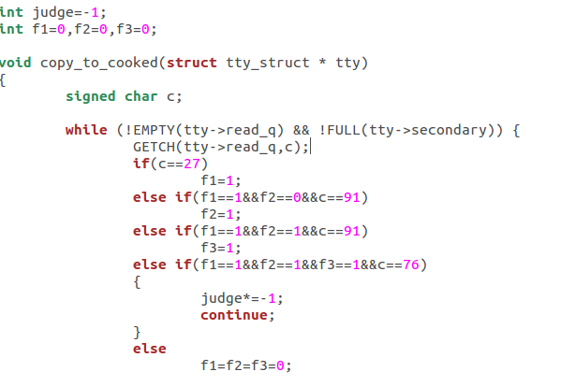
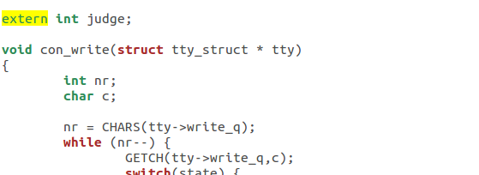
04
输出字符的控制1
F12按下的响应捕获，F12的按下相当于三个键的按下，分别是21,97和76
在copy_to_cooked函数里实现我们的获取键值为21,97,和76.在获取了这三个键之后设置标志位flag
在linux-0.11\kernel\chr_drv文件夹下的console.c文件里设置了一个外部的变量judge,表明是否是F12的按下

Slide 6
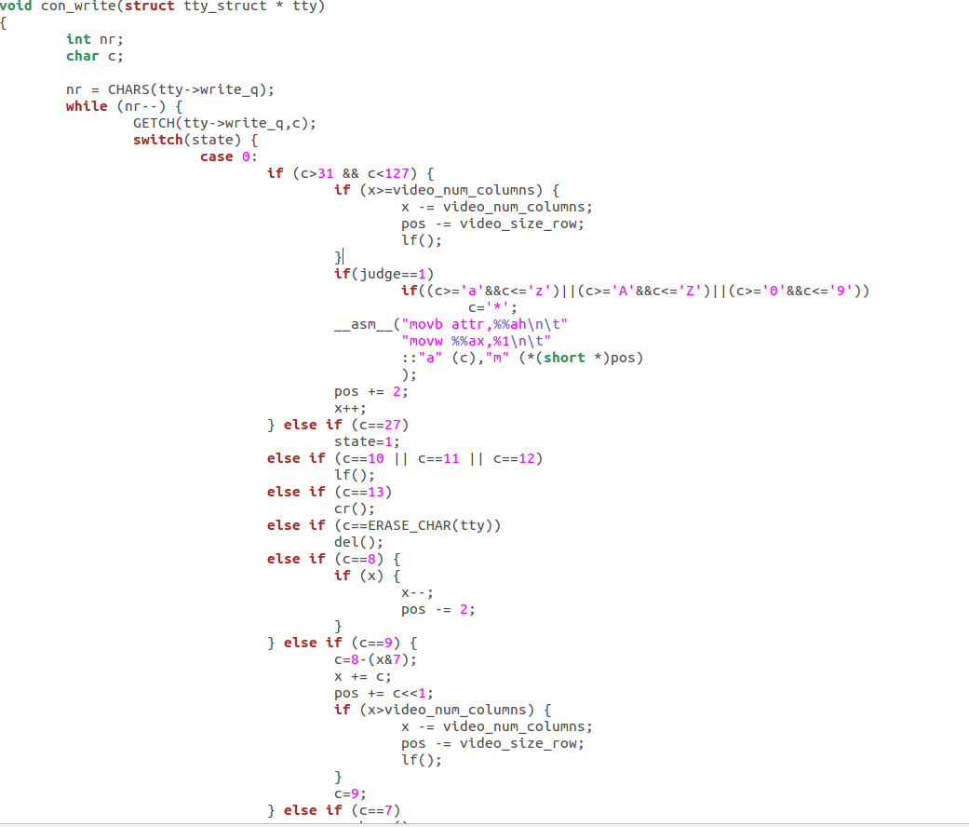
05
输出字符的控制2
在linux-0.11\kernel\chr_drv文件夹下的console.c con_write方法中对字母和数字替换为“*”即可。

Slide 7
06
运行结果

Slide 8


